Slide 1
Устройства
ввода – вывода
(перефирийные устройства)

Slide 2
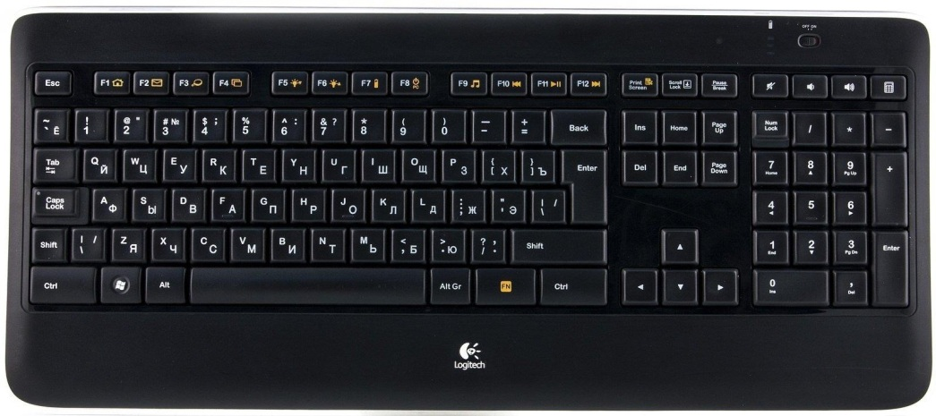
Клавиатура
Мы не зря начали с клавиатуры, потому что это самый важный инструмент для общения с компьютером.
Клавиатура представляет собой блок с множеством кнопок, которые умным языком называются клавиши.

Slide 3
Клавиатура
Буквенно — цифровая часть
Клавиши управления — это клавиши Tab, Shift Ctrl и другие… необходимы для добавления и изменения функций других клавиш.
Функциональные клавиши - кнопки F1-F11 и клавиши со специальными функциями.
Клавиши навигации
Цифровой блок
Световые индикаторы - это лампочки, которые говорят о том, что включена какая-нибудь клавиша (обычно их используют для обозначения Caps Lock и Num Lock).

Slide 4
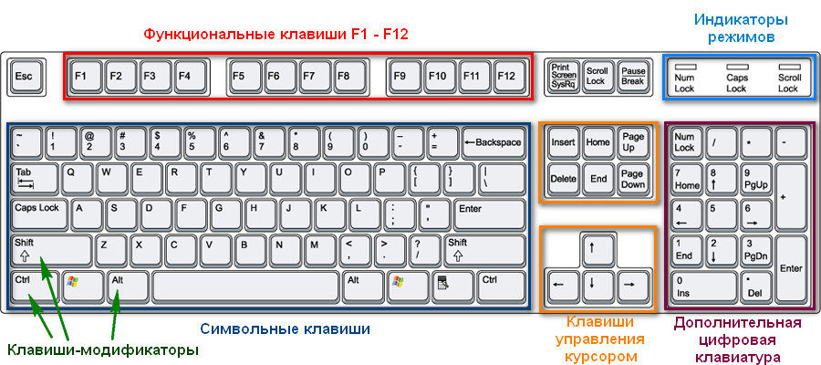

Slide 5
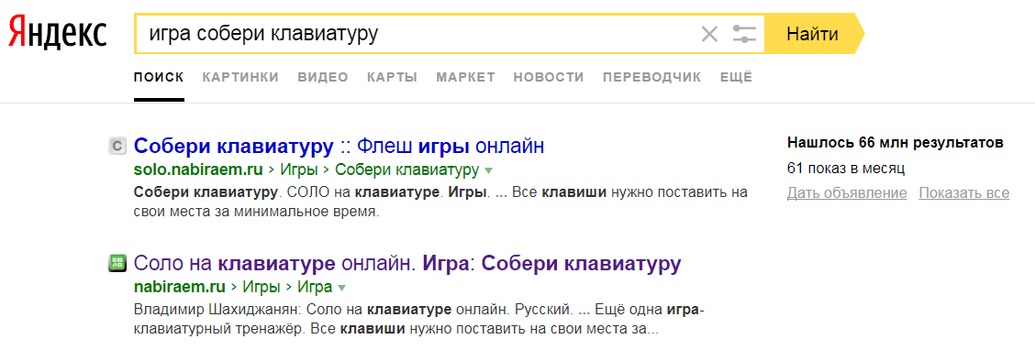
Задание 1
Собери клавиатуру
https://nabiraem.ru/games/keyboard/

Slide 6
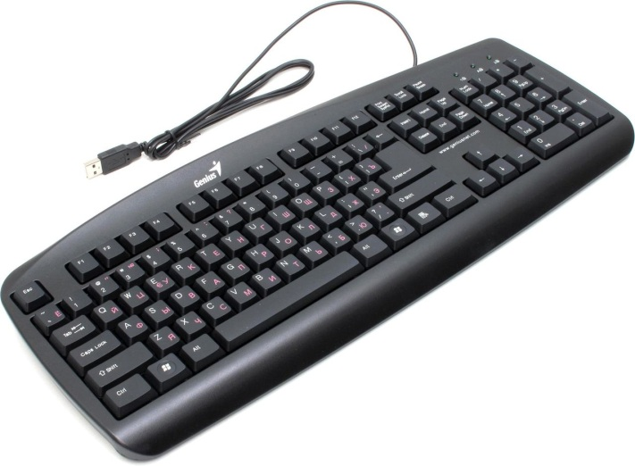
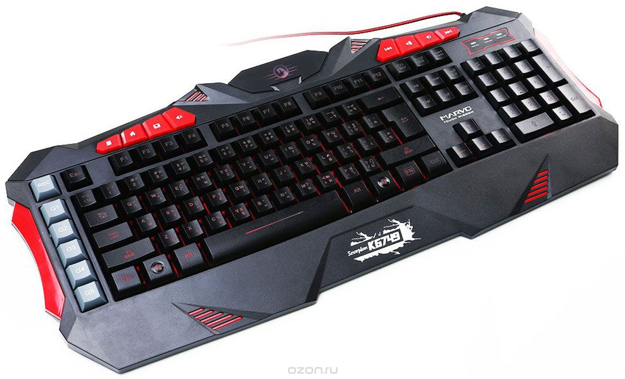
Клавиатура
Офисная
Игровая

Slide 7
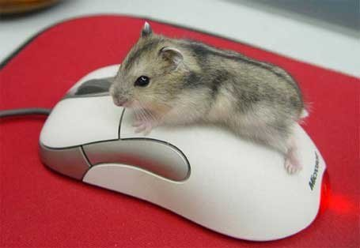
Компьютерная мышь

Slide 8
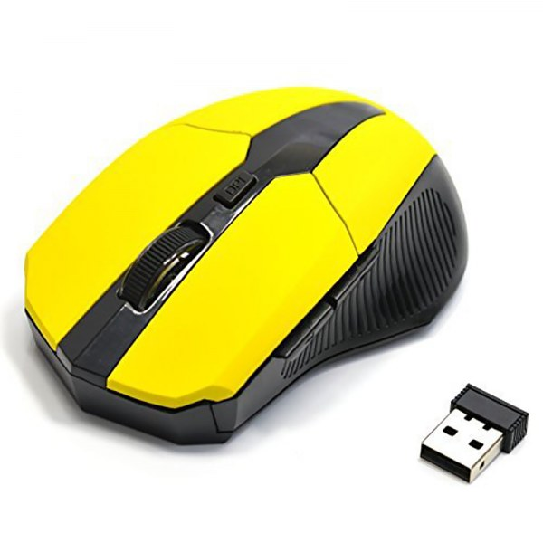
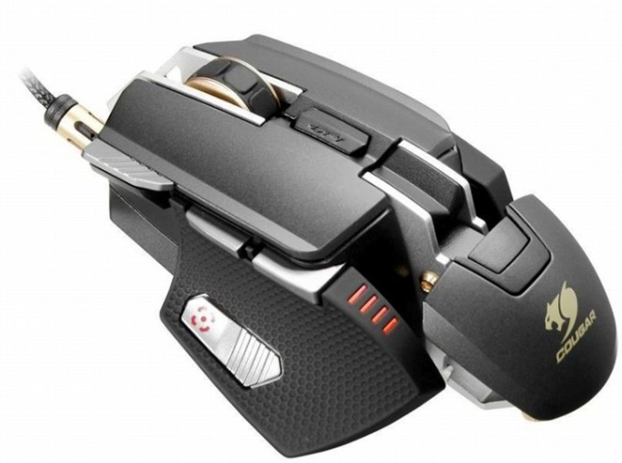
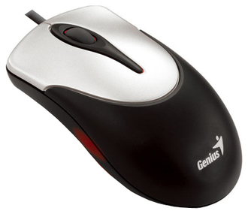
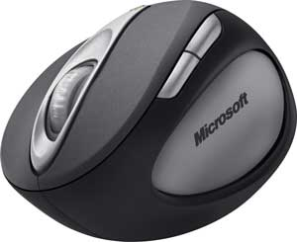
Компьютерная мышь

Slide 9
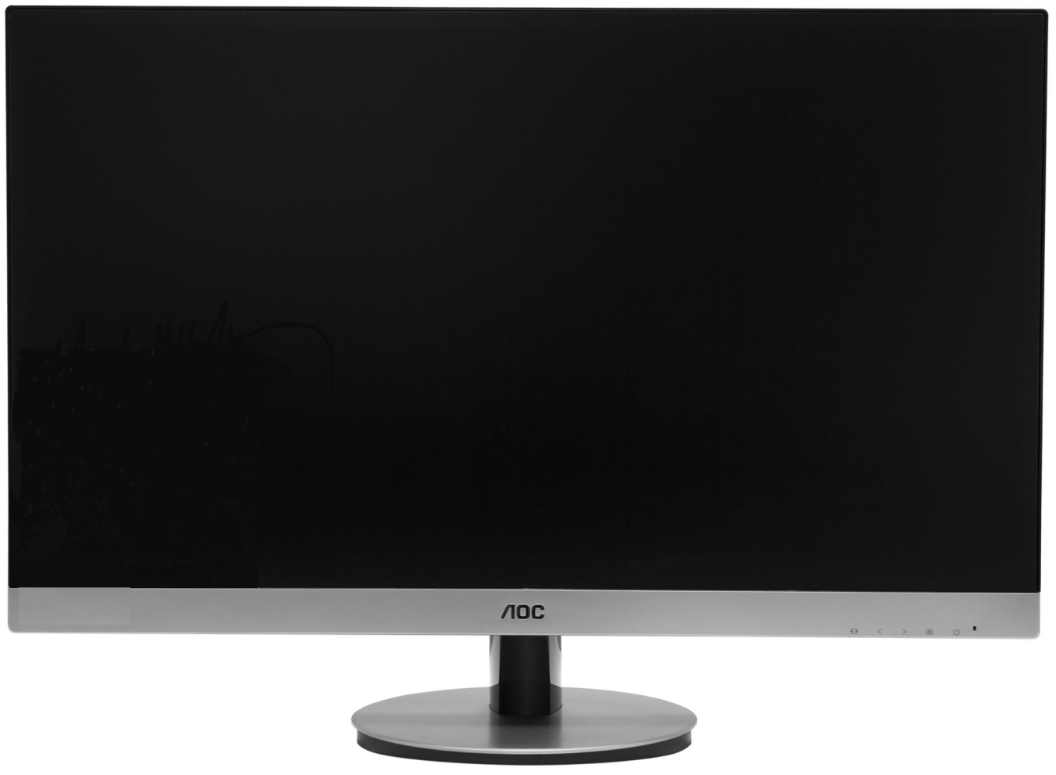
Монитор

Slide 10
Монитор
Основные характеристики монитора:
Диагональ экрана отвечает за то, насколько твой монитор будет большим. Она измеряется в дюймах (дюйм примерно равен 2,5 сантиметрам)
Условно мониторы можно разделить на группы по размеру диагонали:
маленький - менее 18.5'';
обычный - 19-21.5'';
большой - 23-24'';
очень большой - 27''

Slide 11
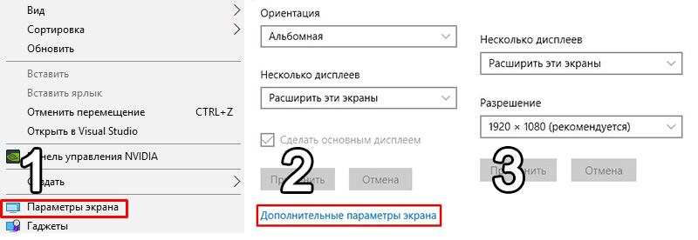
Задание 2
Узнай разрешение для своего монитора

Slide 12
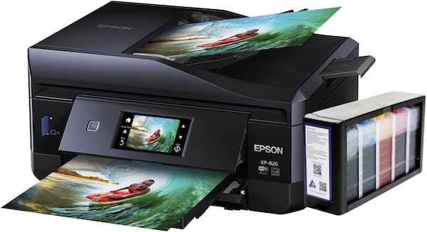
Принтер

Slide 13
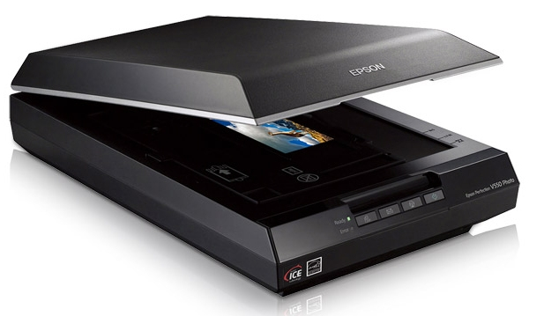
Сканер

Slide 14
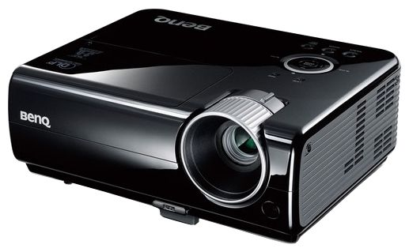
Проектор

Slide 15
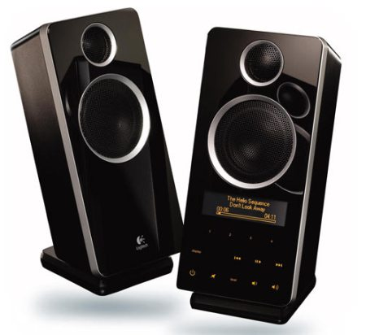
Колонки

Slide 16
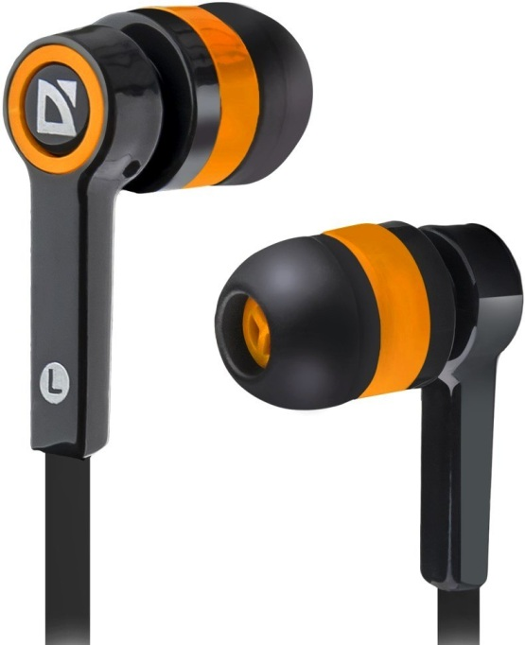
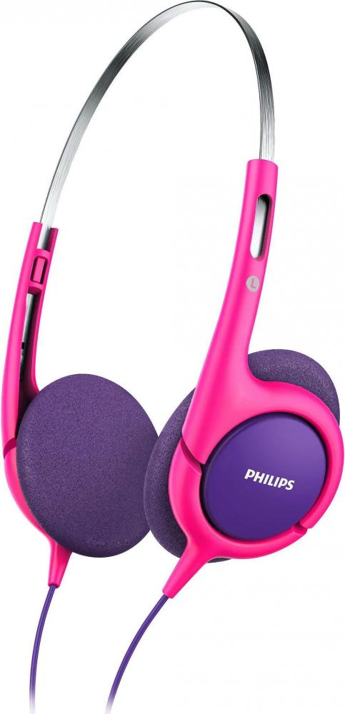
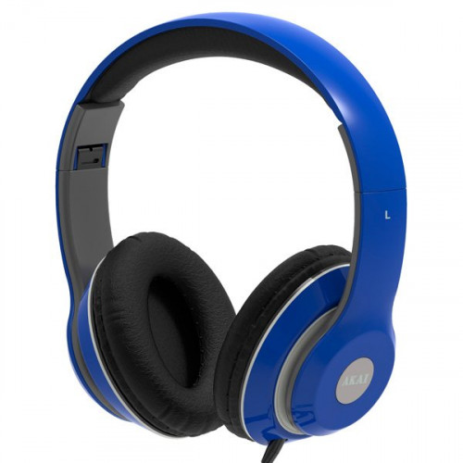
Наушники
Вставные наушники («вкладыши»)
Накладные наушники
Полноразмерные наушники

Slide 17
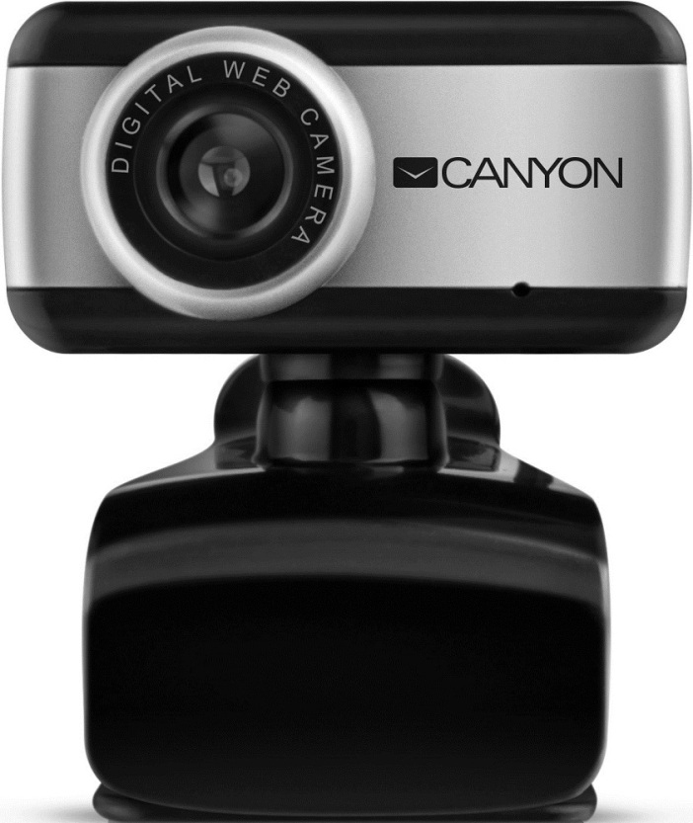
Веб-камера

Slide 18
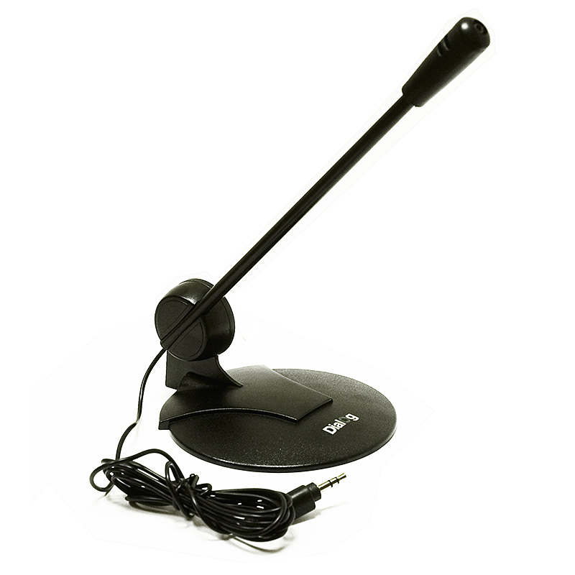
Микрофон

Slide 19
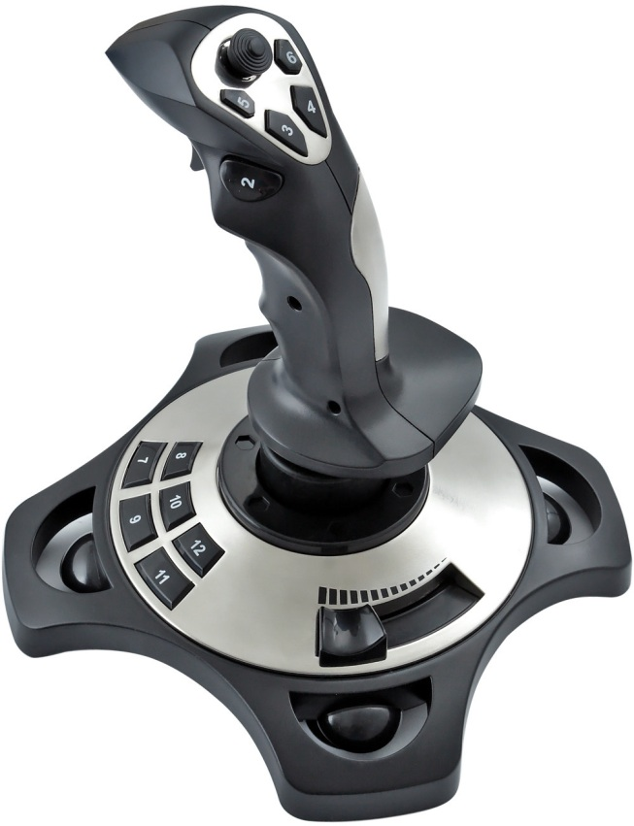
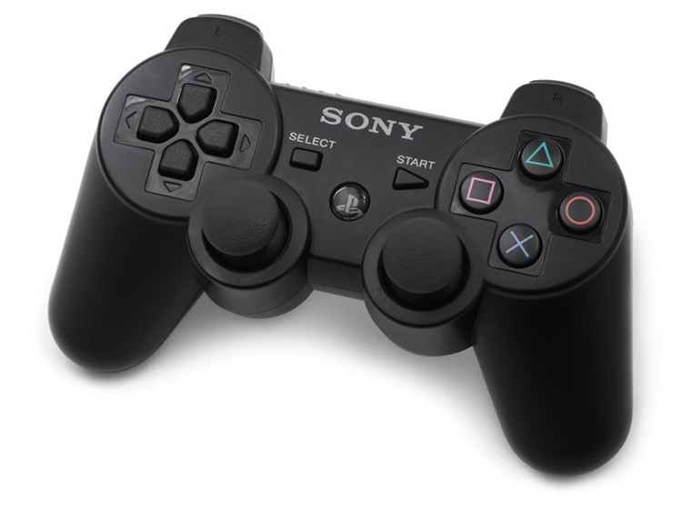
Джойстики

Slide 20
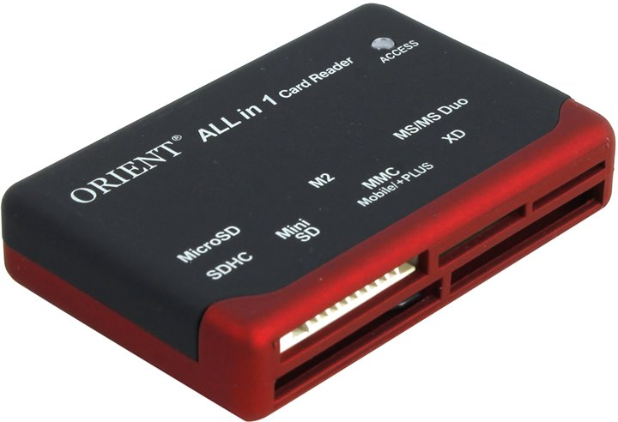
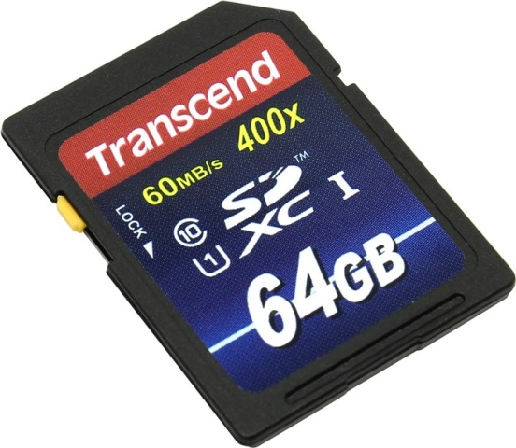
Картридер

Slide 21
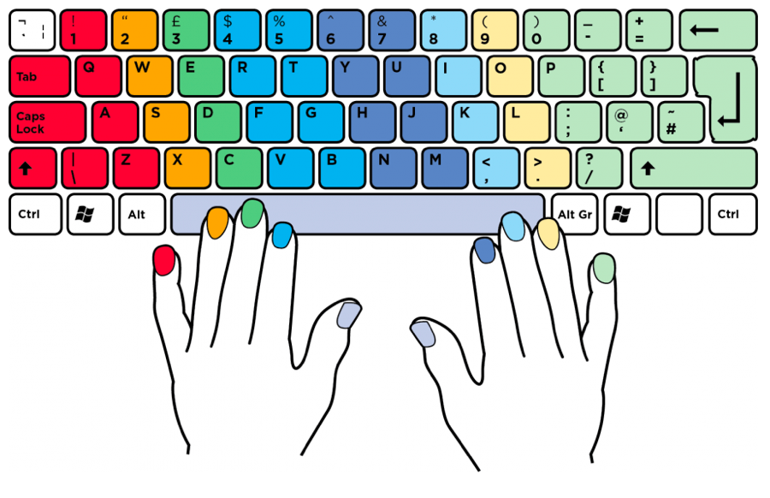
Как научиться быстро печатать???

Slide 22

http://klavogonki.ru/

